Slide 1

Здоровым
быть
модно

Slide 2
Цели:
Формирование убеждений и привычек здорового образа жизни, положительной мотивации на здоровье и здоровый образ жизни.

Slide 3


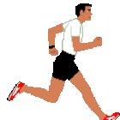
Присутствующие круглого стола:
врачи
Повара
Спортсмены

Slide 4


Компоненты здорового образа жизни

Slide 5

Соблюдай режим дня!

Slide 6


Slide 7

Труд и отдых
Режим труда и отдыха - необходимый элемент здорового образа жизни. При правильном и строго соблюдаемом режиме вырабатывается четкий и необходимый ритм функционирования организма, что создает оптимальные условия для работы и отдыха и тем самым способствует укреплению здоровья, улучшению работоспособности и повышению производительности труда.

Slide 8


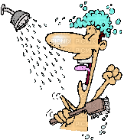




Гигиена
Уход за руками
Уход за зубами
Уход за кожей
Уход за жильем
Уход за одеждой
и обувью
Уход за волосами

Slide 9

Хороший сон
Сон - обязательная и наиболее полноценная форма ежедневного отдыха. Часы, предназначенные для сна нельзя рассматривать как некий резерв времени, который можно часто и безнаказанно использовать для других целей. Это, как правило, отражается на продуктивности умственного труда и психоэмоциональном состоянии. Беспорядочный сон может привести к бессоннице, другим нервным расстройствам.

Slide 10
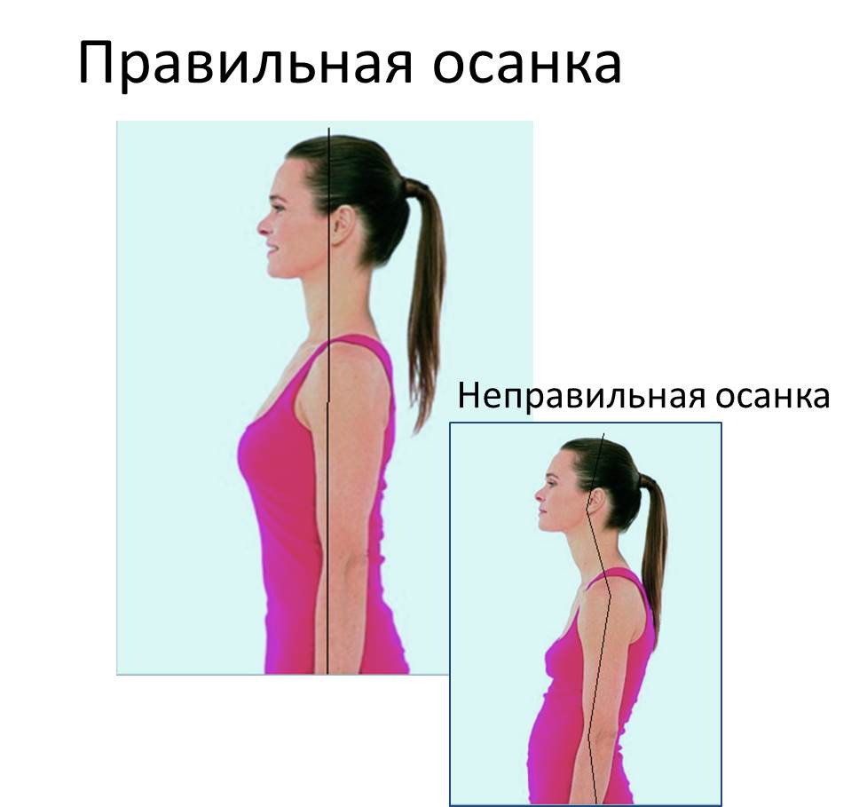
Правильная осанка

Slide 11


Читай и пиши при
хорошем освещении.

Slide 12



Игра «Весёлые человечки»

Slide 13

Вредные привычки
Курение не только подтачивает здоровье, но и забирает силы в самом прямом смысле. Как установили советские специалисты, через 5-9 минут после выкуривания одной только сигареты мускульная сила снижается на 15%.
Курильщик вдыхает не все вредные вещества, находящиеся в табачном дыме, - около половины достается тем, кто находится рядом с ними. Не случайно, что в семьях курильщиков дети болеют респираторными заболеваниями гораздо чаще, чем в семьях, где никто не курит. Курение является частой причиной возникновения опухолей полости рта, гортани, бронхов и легких.

Slide 14

Алкоголизм
Установлено, что алкоголизм действует разрушающее на все системы и органы человека. В результате систематического потребления алкоголя развивается симтомокомплекс болезненного пристрастия к нему:
потеря чувства меры и контроля над количеством потребляемого алкоголя;
нарушение деятельности центральной и периферической нервной системы (психозы, невриты и т.п.) и функций внутренних органов.
Изменение психики, возникающее даже при эпизодическом приеме алкоголя (возбуждение, утрата сдерживающих влияний, подавленность и т.п.), обуславливает частоту самоубийств, совершаемых в состоянии опьянения.

Slide 15
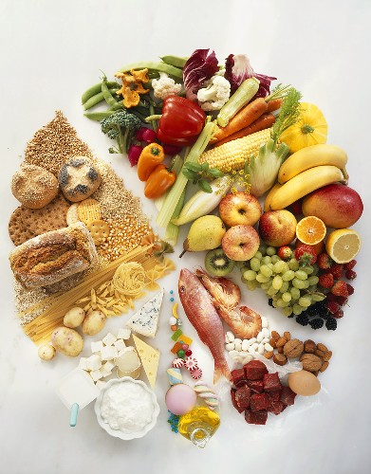
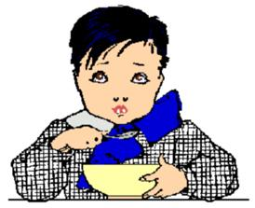
Рациональное питание

Slide 16



Это вредно!

Slide 17


Витамины!
ФРУКТЫ
ОВОЩИ

Slide 18

Витамин А

Slide 19
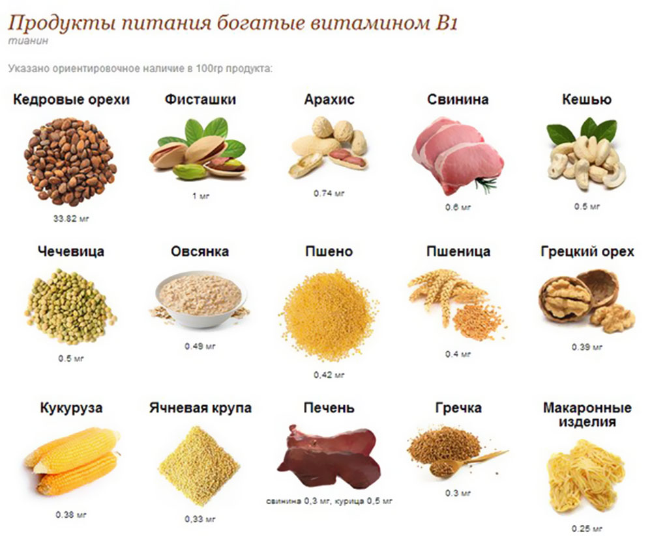
Витамин В

Slide 20
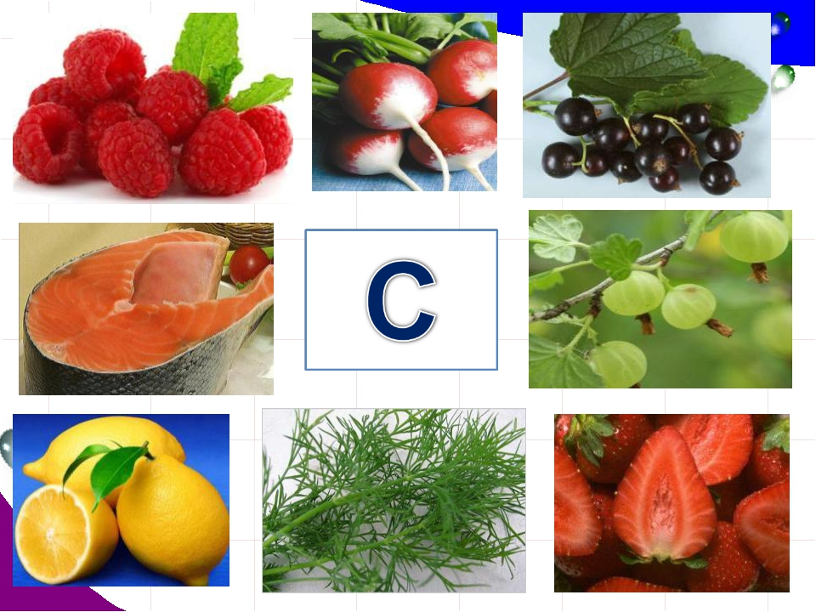
Витамин С

Slide 21
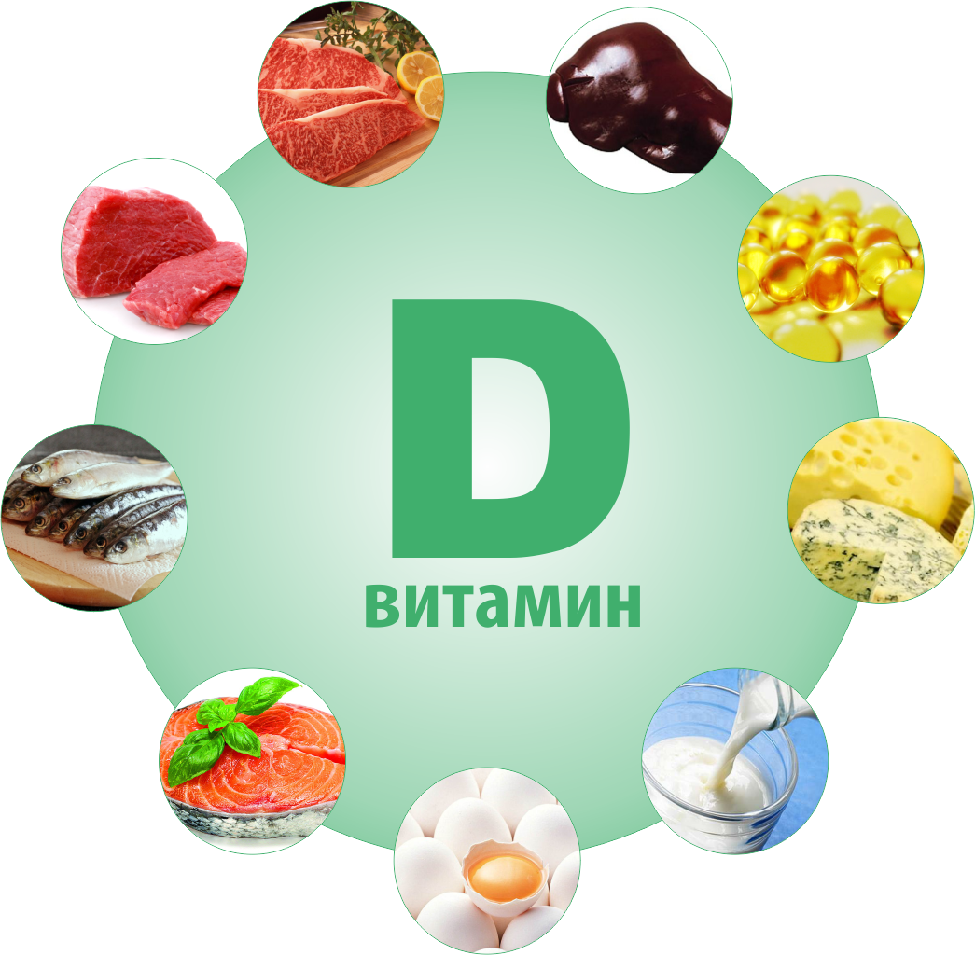
Витамин Д

Slide 22
Три «Золотых правила» питания
Питаться разнообразно.
Питаться регулярно.
Умеренность в еде.

Slide 23

Игра «Свари суп здоровья»

Slide 24
Двигательная активность

Slide 25

Двигательная активность
Оптимальный двигательный режим - важнейшее условие здорового образа жизни.
Его основу составляют систематические занятия физическими упражнениями и спортом, эффективно решающие задачи укрепления здоровья и развития физических способностей молодежи, сохранения здоровья и двигательных навыков, усиления профилактики неблагоприятных возрастных изменений.
При этом физическая культура и спорт выступают как важнейшее средство воспитания.

Slide 26
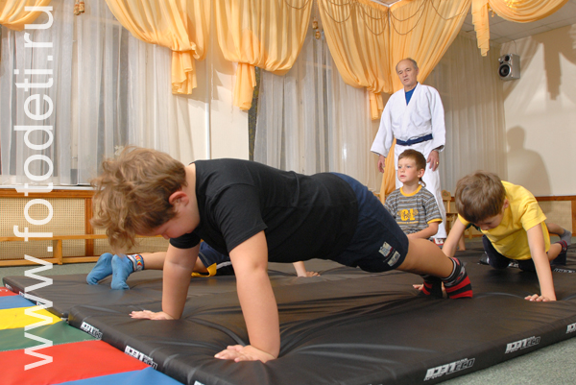

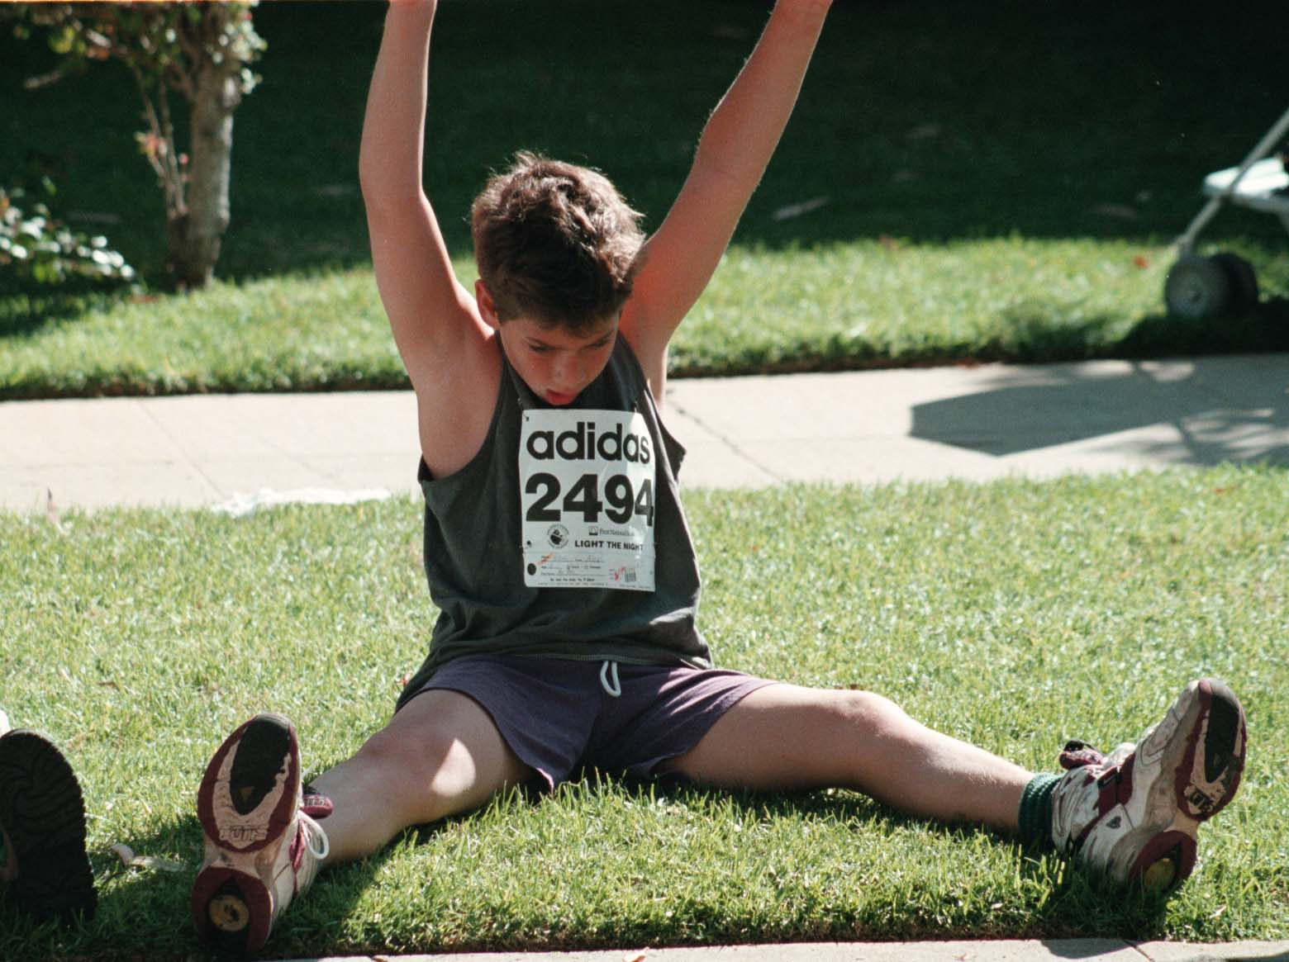

Закаляйся.
Занимайся спортом
и делай зарядку.

Slide 27
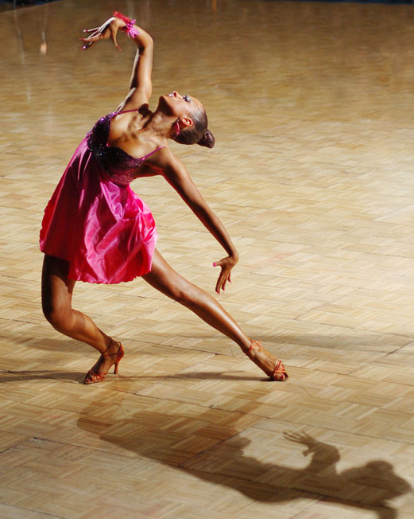
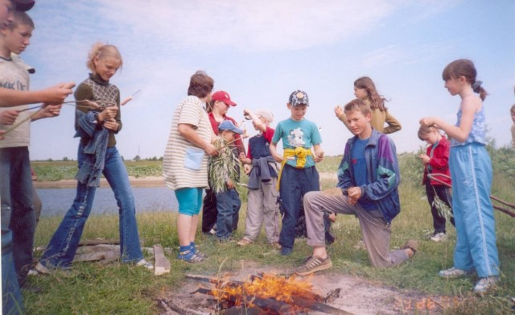



Занимайся танцами
Гуляй на улице
каждый день.
Ложись спать
вовремя.

Slide 28


Slide 29


